Slide 1




Homelaber Brasil
Homelab & Virtualização

Slide 2

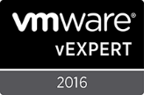
Homelaber Brasil
Instalação Homelab VMware 6.x
Valdecir Carvalho
@homelaber | homelaber.com.br

Slide 3
Instalação Homelab VMware 6.x
Parte 01 - Introdução
Notes:
Instalação Homelab VMware
Parte um - introdução

Slide 4
Links
Post: http://bit.ly/1V8bYFT
Video :https://youtu.be/uBcU8h2jmCA
Downloads: https://mega.nz/#F!CwFzFRRR!4UN1LecIvrdZ_BuhMMInVg

Slide 5
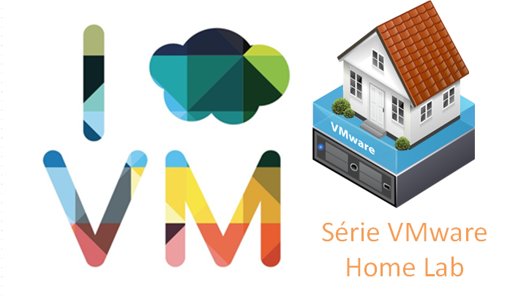
Apresentação
Olá HomeLabers!
Nessa série vamos apresentar a instalação completa de um ambiente VMware sendo executado diretamente do VMware Workstation Pro. Você poderá cria esse laboratório no seu desktop ou notebook, sem a necessidade de um “servidor”.
Vamos trabalhar com um cenário fictício, onde você é o SysAdmin de uma empresa que irá implantar uma solução VMware para virtualização dos servidores físicos atualmente instalados.
Notes:
Olá Homelabers!
Esse é o primeiro vídeo da série Homelab Setup.
Nessa série vamos apresentar a instalação de um ambiente vmware completo sendo executado direto do seu computado
Nós vamos trabalhar com um cenário fictício, onde você é o SysAdmin de uma empresa que irá implantar uma solução VMware para virtualização de servidores
Vamos lá?

Slide 6
Instalação Homelab VMware 6.0
Pré-Requisitos
Cenário Atual
Cenário Futuro
Premissas
Próximos passos
Notes:
Hoje vou apresentar a vocês:
Os pré-requisitos para a instalação do nosso lab,
o cenário atual,
o cenário futuro,
as premissas do projeto e
finalizar apresentando os próximos passos

Slide 7

Pré-Requisitos
Hardware
Software
Computador com no mínimo 8GB de memória RAM (16GB ou mais é recomendado)
> 300GB de espaço livre no HD (recomendado um HD separado para as VMs)
VMware Workstation Pro
VMware ESXi 6.x
VMware vCenter 6.x
Microsoft Windows Server 2012 R2 Datacenter
Microsoft Windows 7 Professional
Linux Ubuntu Server
O link para download dos software necessários para esse lab estará disponível no post.
Notes:
Para configurar o ambiente desse lab, você vai precisar de um computador com no mínimo 8gigas de memória e mais ou menos 300 gigas de espaço livre no disco.
Mas aqui vale lembrar que quando mais memória você tiver no seu computador melhor.
Com 16gigas de ram você vai rodar o lab muito mais tranquilo.
Se você puder, utilize um SSD, mesmo que pequeno para armazenar as VMs.
Você vai precisar também dos seguintes softwares:
O vmware workstation
O ISO de instalação do vmware esxi 6
O ISO de instalação do vCenter 6
O ISO de instalação do Windows server 2012 R2
O ISO de instalação do Windows 7
E
O ISO do Ubuntu Server
<pausa>
Vamos utilizar a versão de avaliação de todos os softwares.
Os sistemas da Microsoft rodam por 180 dia em modo trial e os da VMware funcionam por 60 dias.
Para facilitar as coisas, eu vou disponibilizar um link no post onde você poderá baixar todos os software necessários para a instalação do lab.
São mais ou menos 150GB de download, então se a sua internet é lenta, recomendo já ir baixando.
E nem adianta me pedir as chaves de ativação

Slide 8
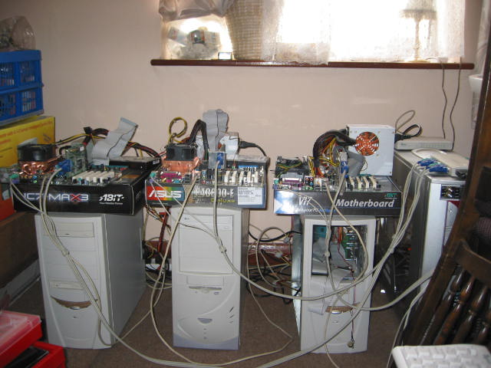
Cenário Atual
Você trabalha como SysAdmin em uma empresa de médio porte chamada FIRMALABS e a sua infraestrutura hoje é composta por servidores antigos, sem garantia e sem suporte do fabricante.
Você enfrenta problemas frequentes de quedas e paradas dos sistemas durante o dia e o seu trabalho consiste em apagar incêndios e manter o ambiente funcionando da melhor maneira possível.
Notes:
Eu gosto sempre de utilizar um cenário bem próximo da realidade para demonstrar meus exemplos, acho que assim fica mais fácil de entender os conceitos.
Vamos ao nosso cenário
<ler slide>
Qualquer semelhança é mera coincidência

Slide 9
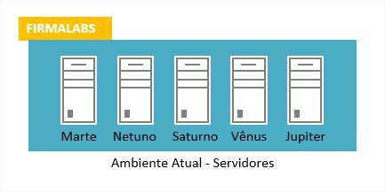
Cenário Atual
05 servidores físicos:
Marte – AD/DNS/DHCP – 2 cores, 4GB RAM, 1 HD 250GB | Windows Server 2003
Netuno – File Server – 2cores, 4GB RAM, 1 HD 1TB | Windows Server 2003
Saturno – Servidor Web (LAMP) – 1 core, 2GB RAM, 1 HD 500GB | Linux Ubuntu
Venus – Servidor Banco de Dados (MySQL) – 2 cores, 2GB RAM, 1 HD 500GB | Linux Ubuntu
Jupiter – Servidor Aplicação Proprietária e sem suporte – 1 core, 1GB RAM, 1 HD 250GB | Windows 7
02 “DeskServers”:
Desktops que funcionam como servidor de arquivos e também uma aplicação do depto. Financeiro.
Notes:
Hoje você administra 05 servidores físicos:
O marte onde roda o seu servidor AD
O netuno onde roda o seu fileserver
O saturno onde roda um servidor web
O vênus onde roda um bando de dados mysql
E o jupiter onde roda uma aplicação proprietária e já sem suporte.
Só pelo nome dos servidores, da para perceber que o ambiente é bem antigo, porque dar nomes de Planetas para servidores é bem coisa dos anos 90 ☺
Bom, esses são os servidores “oficiais” da empresa, mas você sabe que aquele cara do financeiro que manja um pouco mais de informática e é fera, entre aspas, em criar macros no excel está utilizando dois desktops embaixo da mesa como servidor
Um deles é o File Server do departamento e outro roda uma aplicação que você não tem a mínima idéia do ela faça.

Slide 10

Cenário Atual
A sua diretoria aprovou um orçamento para o refresh tecnológico de sua infraestrutura e você será o responsável pelo projeto.
Foi decidido que todos os servidores físicos serão substituídos por um ambiente virtualizado baseado nos produtos VMware.
A arquitetura de rede, no momento será mantida, portanto está fora do escopo do projeto
Notes:
Como todos esses problemas, o seu chefe depois de tomar muita porrada por causa do ambiente conseguiu que a diretoria liberasse uma grana para um projeto de renovação tecnológica e você será o responsável por tocar esse projeto!
Ficou decidido que todos os servidores físicos e velhos serão substituídos e você poderá finalmente virtualizar o seu ambiente.
Como nem tudo são flores, a rede vai ficar do jeito que está.

Slide 11
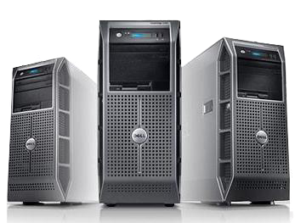
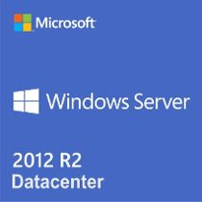
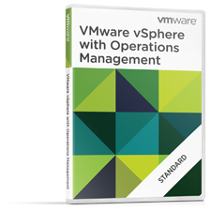
Cenário Atual
1ª Fase do Projeto:
Compra de 2x servidores:
1 processadore, 16GB de memória e 2 placas de rede
Compra de um NAS com capacidade de 4TB
Compra de licenças:
2 licenças (1 por processador) do pacote vSphere with Operations Management Standard (versão 6.x) para o ambiente de virtualização. Esse pacote permite habilitar as funções de vMotion, HA (High Availability) e FT (Fault Tolerance)
2 licenças Windows Server 2012 R2 Datacenter
Notes:
O projeto foi dividido em fases e na primeira fase serão comprados 2 servidores novos, um storage e as licenças do vSphere e Windows Server 2012.

Slide 12
Cenário Futuro
Arquitetura Física
Arquitetura Lógica
Notes:
Essa é a arquitetura do nosso lab:
A primeira camada é o nosso computador rodando o VMware Workstation
Na segunda camada teremos as vms do ESX, o Storage e o seu PC
E na terceira camada teremos os as vms servidores rodando dentro dos servidores ESX

Slide 13
Premissas
O sistema operacional utilizado para os servidores Windows será o Windows 2012 R2 64 bits. Serão adquiridas 2 licenças Datacenter (por razões de licenciamento).
O sistema operacional dos servidores Linux será o Ubuntu Linux Server 14.04.2 LTS 64 bits.
O AD será implantado em Alta Disponibilidade, em 2 maquinas virtuais.
Não haverá migração de usuários do AD antigo para o novo. Será tudo recriado do zero.
Os servidores Marte, Netuno, Saturno e Vênus serão recriados do zero e seus dados migrados para os novos servidores.
O servidor Júpiter será convertido para virtual (P2V) até a descontinuação do serviço.
Os deskservers serão descontinuados. Os arquivos serão transferidos para o File Server e a aplicação descontinuada.
Notes:
As premissas do nosso projeto são:
<ler slide>

Slide 14
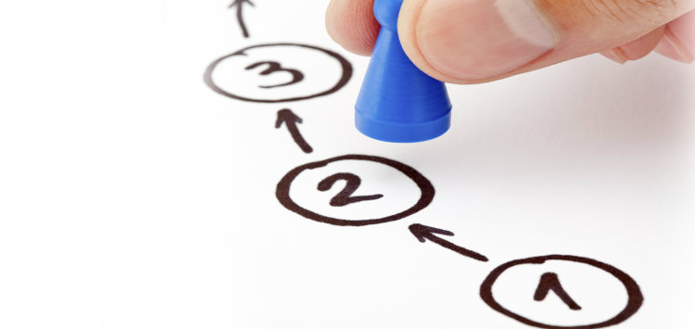
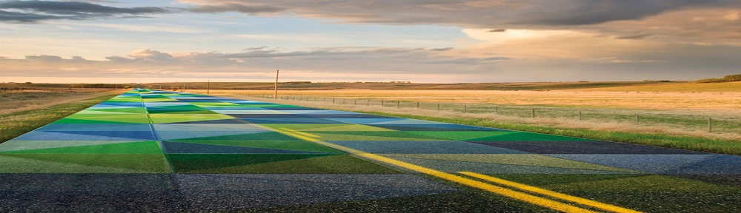
Próximos passos
Download dos arquivos e programas necessários para o lab.
Instalação, configuração e breve resumo do funcionamento do VMware Workstation.
Instalação dos servidores ESXi
Notes:
No próximo vídeo vamos começar com a instalação do VMware Workstation e fazer um breve overview sobre a utilização da ferramenta e em seguida vamos começar com a instalação dos servidores ESXi.
Novamente recomendo a você fazer o download dos arquivos para poder acompanhar a série.
É isso pessoal! Vou ficando por aqui e até o próximo vídeo.

Slide 15
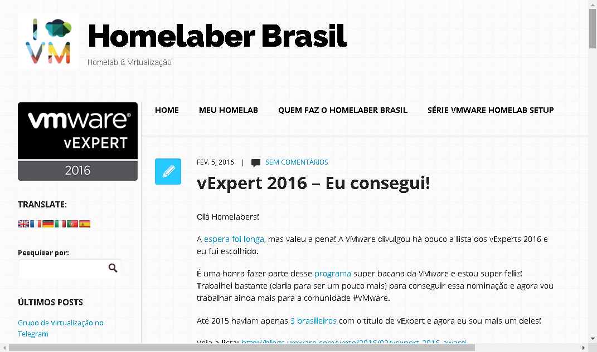


Homelaber Brasil
Acesse o site do Homelaber Brasil pelo link: bit.ly/homelaber
E nos siga nas redes sociais:
fb.com/homelaber
@homelaber
Notes:
Deixe a sua crítica, sugestão ou elogio nos comentários e Se você gostou do vídeo, deixe o seu joinha aqui embaixo, assine o canal e nos siga nas redes sociais:
Facebook.com/homelaber
No Twitter @homelaber
E visite o blog em homelaber.com.br
Um abraço e até a próxima semana!

Slide 16
Instalação Homelab VMware 6.x
Parte 01 - Introdução

Slide 17

Essa é uma produção
Atribuição-NãoComercial-CompartilhaIgual CC BY-NC-SA
Esta licença permite que outros remixem, adaptem e criem a partir do seu trabalho para fins não comerciais, desde que atribuam a você o devido crédito e que licenciem as novas criações sob termos idênticos.

Slide 18
Homelaber Brasil
Instalação Homelab VMware 6.x
Valdecir Carvalho
@homelaber | homelaber.com.br

